Slide 1


第16章 代码校验
16.7 分析与优化
分享导师：梁桂钊

Slide 2


本节需掌握的关键知识
核心知识 性能分析
梁桂钊
探讨如何分析代码的性能瓶颈
作品包括：
《高可用可伸缩微服务架构》
《Spring 5 设计模式》
核心知识 性能优化
探讨性能优化的思路

Slide 3
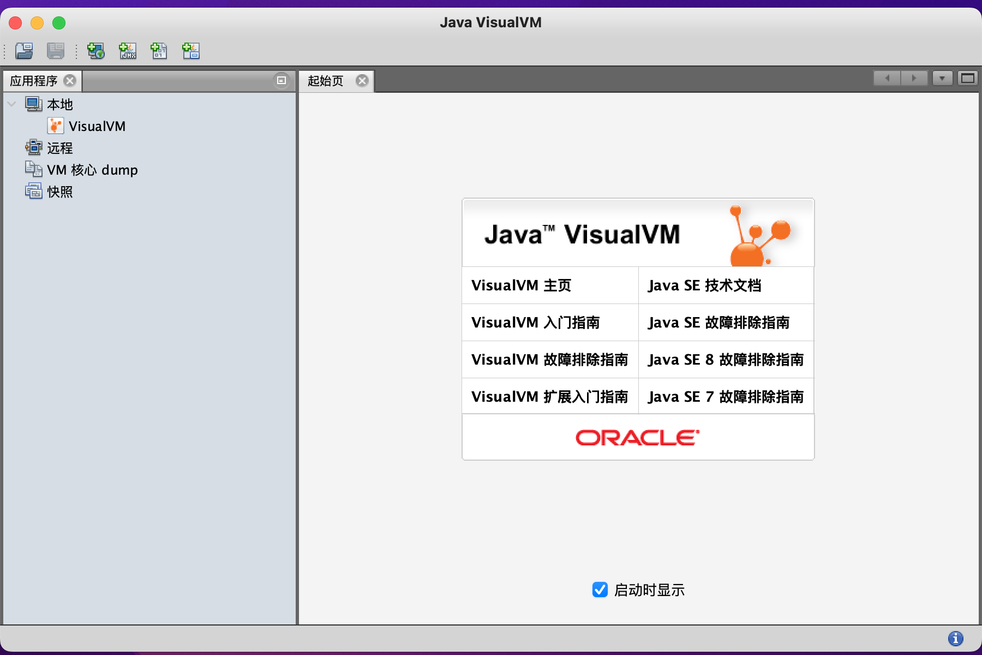
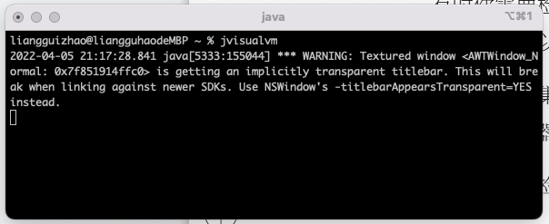
01 性能分析
方案一：JDK VisualVM
命令：jvisualvm

Slide 4
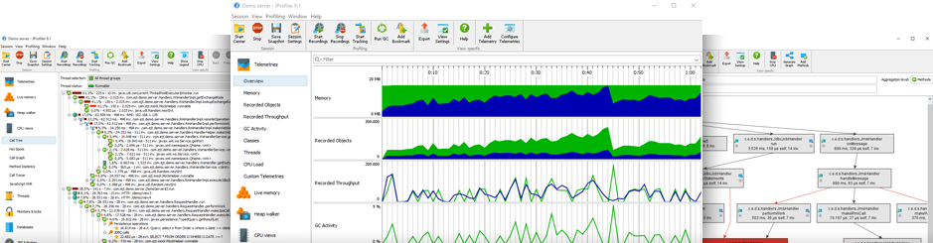
01 性能分析
方案二：jprofiler

Slide 5
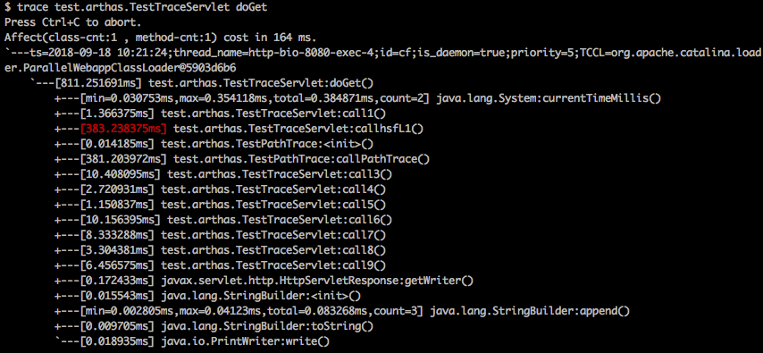

01 性能分析
方案三：arthas
Notes:
Arthas 是 Alibaba 开源的 Java 诊断工具，支持 JDK 6+，采用命令行交互模式。
它可以在线排查问题，无需重启。同时，Arthas 可以动态跟踪 Java 代码，并实时监控 JVM 状态。
那么，通过 Arthas 可以帮助我们解决什么问题呢？
例如，这个类从哪个 jar 包加载的？为什么会报各种类相关的 Exception？
我改的代码为什么没有执行到？
遇到问题无法在线上 debug，难道只能通过加日志再重新发布吗？
线上遇到某个用户的数据处理有问题，但线上同样无法 debug，线下无法重现！
有什么办法可以监控到 JVM 的实时运行状态？
怎么快速定位应用的热点，生成火焰图？
怎样直接从 JVM 内查找某个类的实例？
如果遇到以上类似问题而束手无策时，可以试试这个工具！

Slide 6
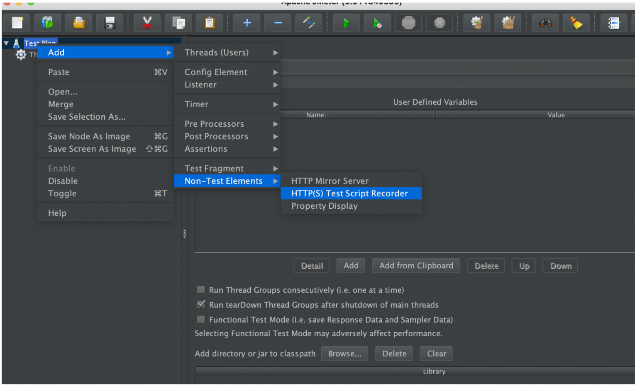

01 性能分析
方案四：jmeter

Slide 7
02 性能优化
避免为了性能而牺牲代码可读性。

Slide 8
02 性能优化
不要孤立地看待性能。

Slide 9
02 性能优化
不要猜测性能瓶颈在哪里
建立可观测性
日志 （Log）
指标（Metric）
追踪（Tracing）
观测什么？
流量、延迟、错误、容量

Slide 10

THANK YOU

